Slide 1
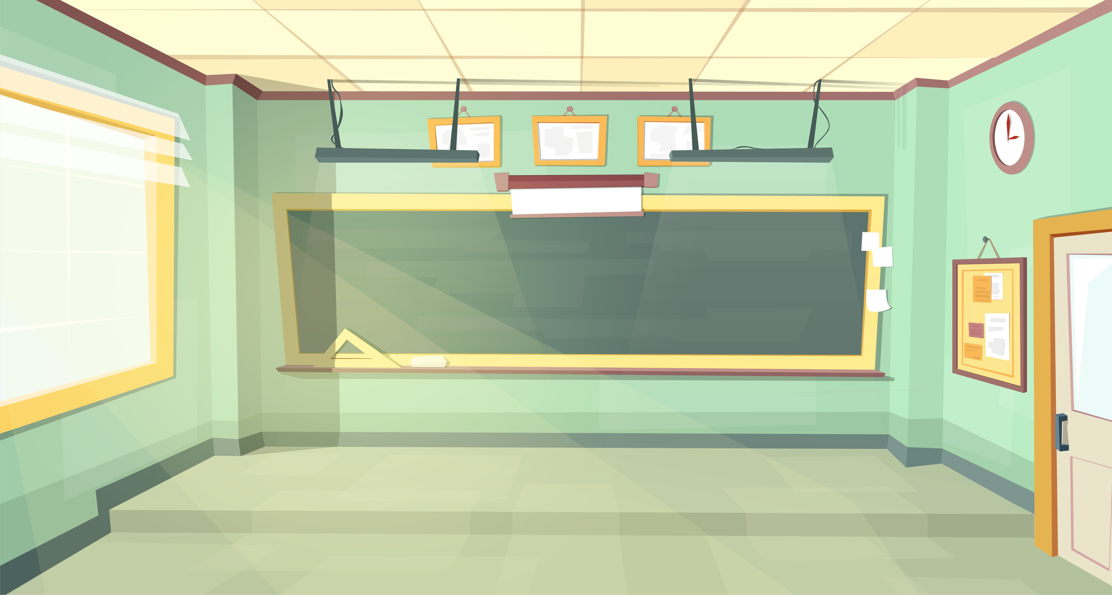




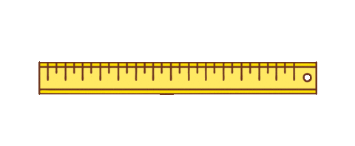
TRƯỜNG TIỂU HỌC ÁI MỘ A
Bài giảng điện tử Lớp 3
Môn: Toán
Môn: Toán
Bài: Bảng chia 3 ( tiết 1)

Slide 2


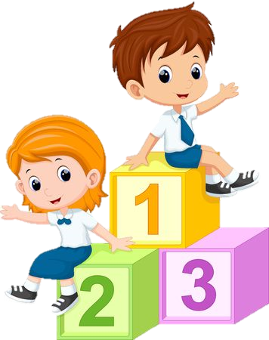

Bảng chia 3 ( tiết 1)

Slide 3

Khởi động

Slide 4
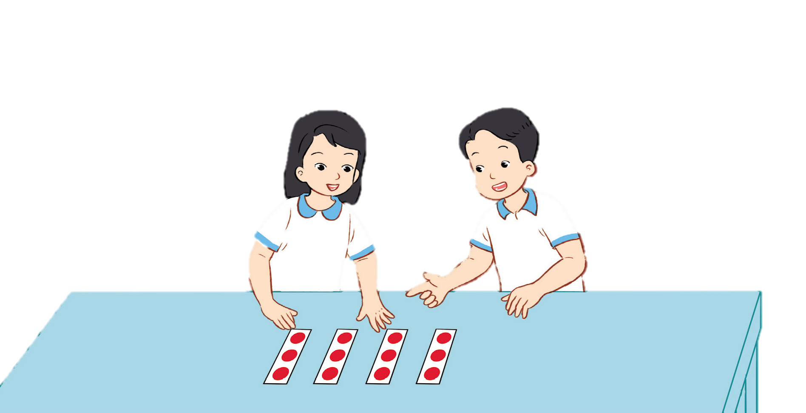
3 x 4 = 12
12 : 3 = 4
12 : 3 = ?

Slide 5
Khám phá

Slide 6
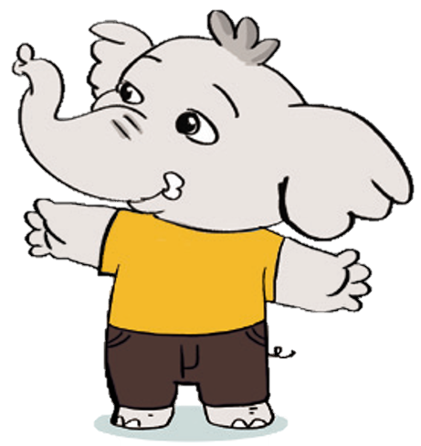
3 x 1 = 3
3 x 2 = 6
3 x 3 = 9
3 x 4 = 12
3 x 5 = 15
3 x 6 = 18
3 x 7 = 21
3 x 8 = 24
3 x 9 = 27
3 x 10=30
BẢNG CHIA 3
3 : 3 = 18 : 3 =
6 : 3 = 21 : 3 =
9 : 3 = 24 : 3 =
12 : 3 = 27 : 3 =
15 : 3 = 30 : 3 =

Slide 7
BẢNG CHIA 3
3 : 3 = 1 18 : 3 = 6
6 : 3 = 2 21 : 3 = 7
9 : 3 = 3 24 : 3 = 8
12 : 3 = 4 27 : 3 = 9
15 : 3 = 5 30 : 3 = 10
Đây là bảng chia 3

Slide 8


3 : 3 = 1
6 : 3 = 2
9 : 3 = 3
12 : 3 = 4
15 : 3 = 5
18 : 3 = 6
21 : 3 = 7
24 : 3 = 8
27 : 3 = 9
30 : 3 = 10
Ai nhanh hơn?

Slide 9
Luyện tập

Slide 10
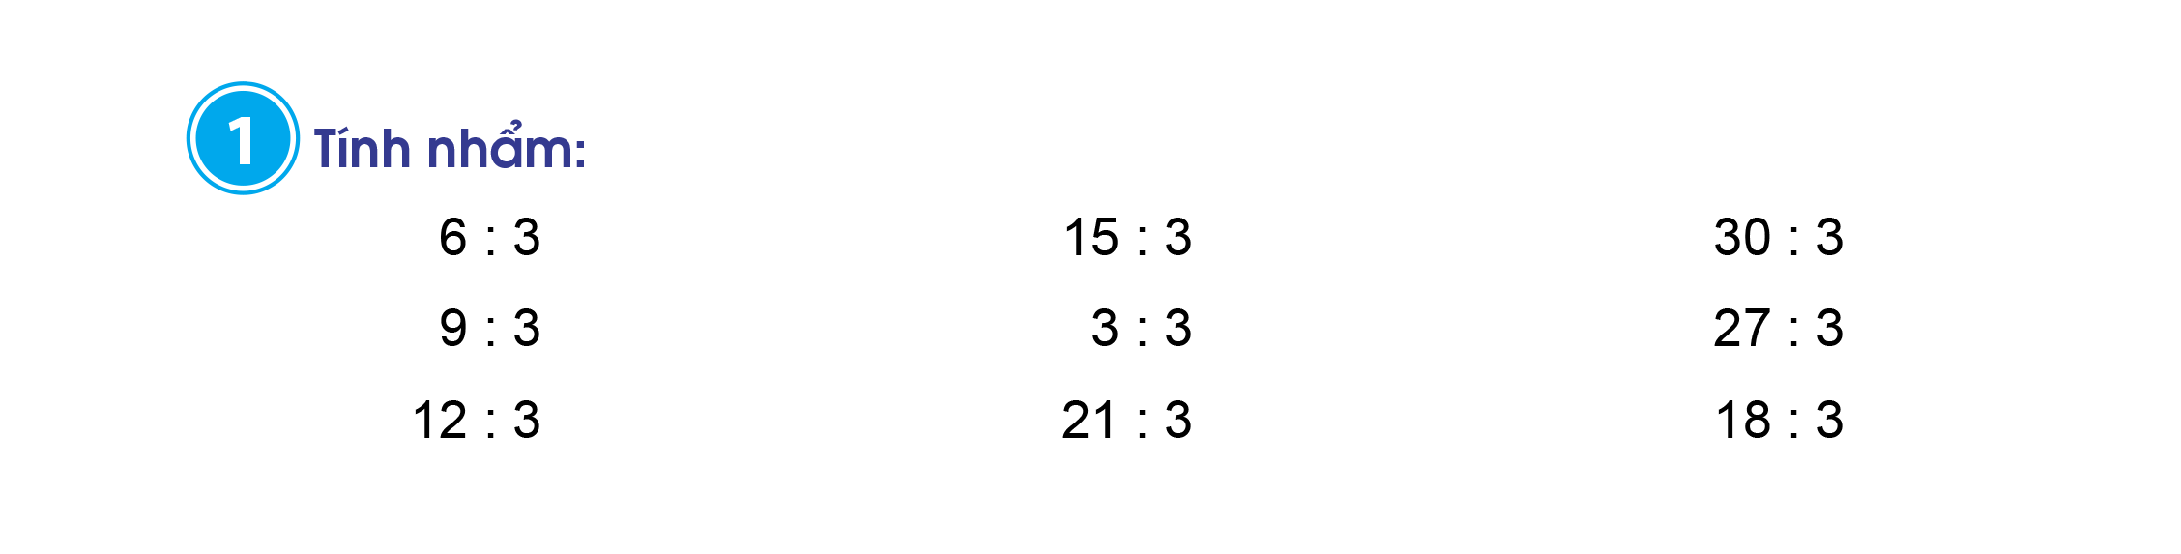
1
Tính nhẩm:
= 2
= 3
= 4
= 5
= 1
= 7
= 10
= 9
= 6
Notes:
GV chữa bài = cách cho HS lên bảng bấm vào màn hình
Có thể tổ chức = hình thức tiếp sức cũng rất náo nhiệt

Slide 11
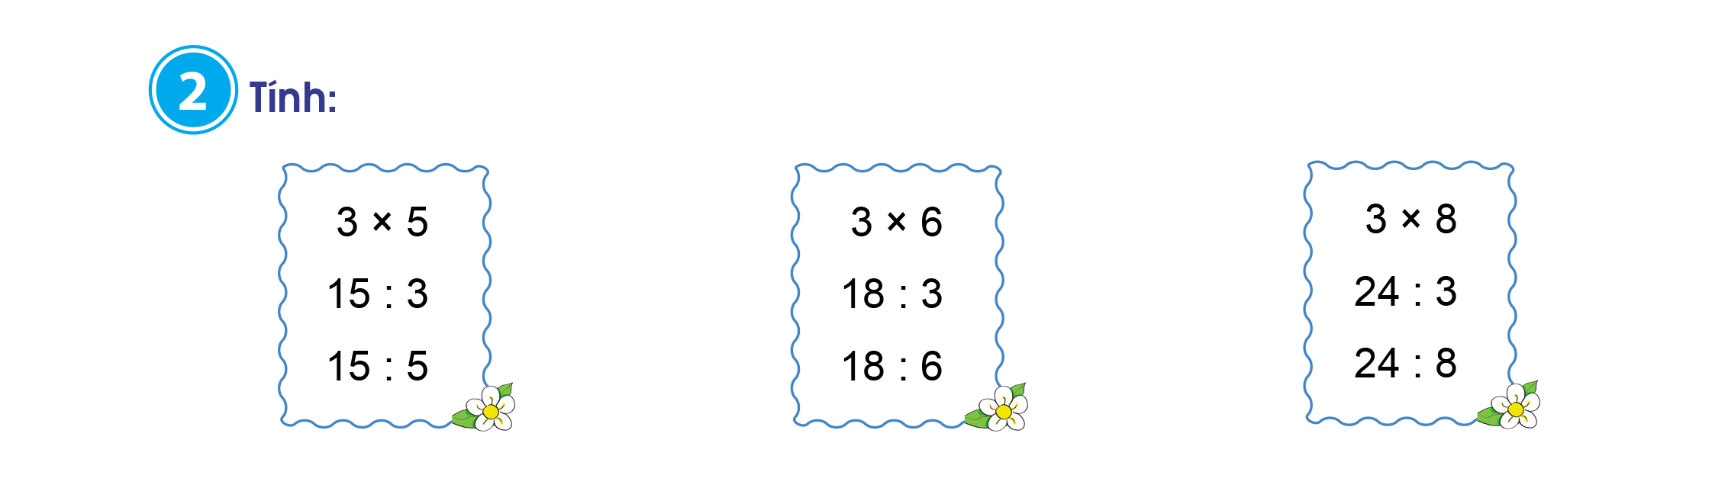
2
Tính:

Slide 12
2
Tính:
3 x 5 =
15 : 3 =
15 : 5 =
15
5
3
3 x 6 =
18 : 3 =
18 : 6 =
18
6
3
3 x 8 =
24 : 3 =
24 : 8 =
24
8
3
Notes:
Chữa đến bài này, nếu còn T.Gian thì bấm thưởng để đến trò chơi củng cố.
Nếu cháy GA thì bấm next để chuyển hoạt động

Slide 13
Vận dụng

Slide 14

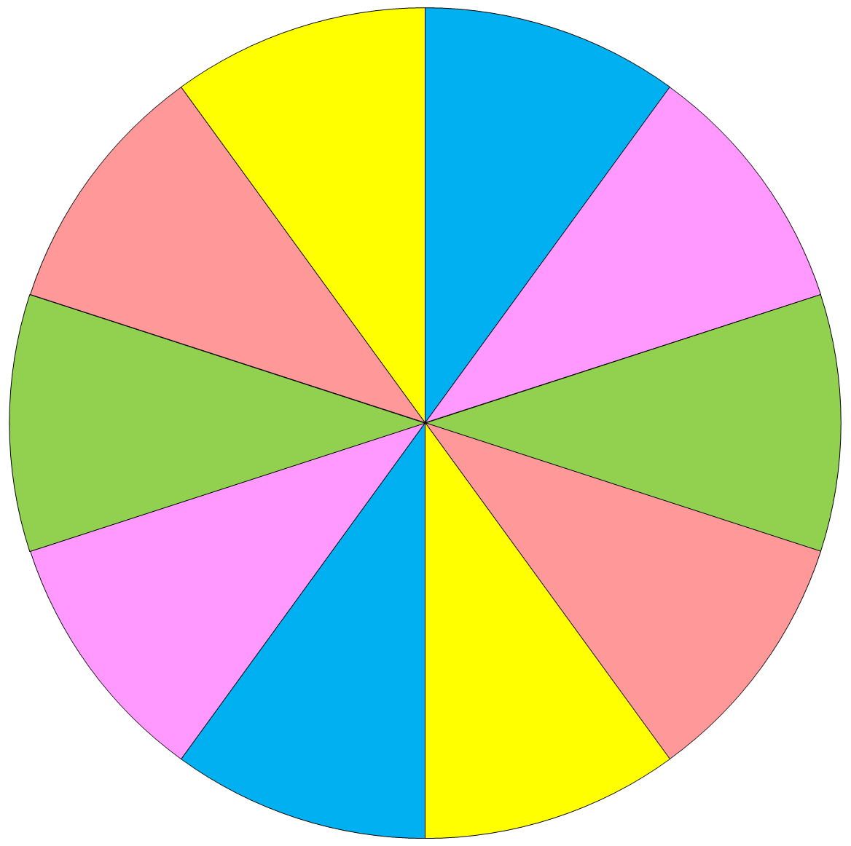


1
2
10
3
9
4
8
5
Nêu phép chia 3 có kết quả bằng
7
6
QUAY/DỪNG
Notes:
Nếu còn t.gian thì GV tổ chức cho HS chơi vòng quay để củng cố
Cách chơi như những bài trước
* NẾU CHÁY GA THÌ BỎ QUA

Slide 15


